Slide 1
Обчислювальний годинник шикарда
Виконала
Студентка групи АІ_202
Гребенік Анжеліка

Slide 2
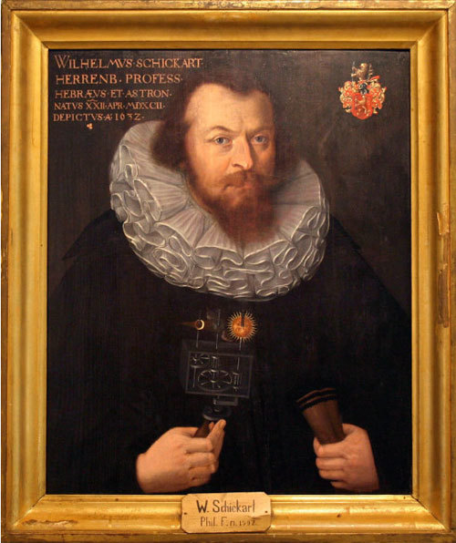
Автором першої в світі лічильної машини є Вільгельм Шиккард.
Цей винахід був створений у середині 1623 року та мав назву “Машина Шиккарда”. На жаль, два единих екземпляра цієї машини було втрачено через пожежу.
Метою використання цього пристрою було механічне, тобто автоматичне здійснення операцій додавання,різниці, множення та ділення чисел задля різноманітного подальшого маніпулювання ними.
Враховуючи те, що це винахід 1623 року, можна зробити припущення, що воно мало практичну цінність в більшості для вчених, полегшуючи роботу над числами та економлячи час людей.

Slide 3
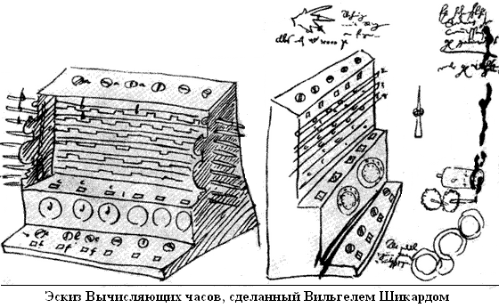
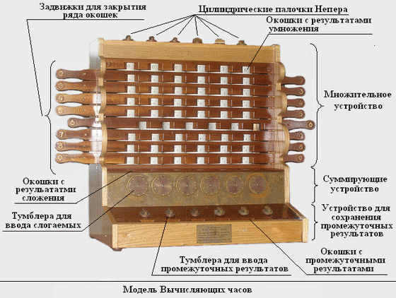
Приклад рисунків, схем роботи пристрою

Slide 4
Машина Шиккарда містила підсумовуюче і розмножувальне пристрої, а також механізм для запису проміжних результатів.
Перший блок у вигляді шестирозрядної підсумовує машини представляв собою з'єднання зубчастих передач. На кожній осі розташовувалося по шестірні з десятьма зубцями і допоміжним однозубим колесом - пальцем. Палець служив для того, щоб передавати одиницю в наступний розряд, тобто повертати шестірню на десяту частину повного оберту, після того як шестерня попереднього розряду зробить такий оборот
При відніманні шестерінки потрібно обертати в зворотну сторону. Контроль ходу обчислень здійснювався за допомогою спеціальних віконець, де з'являлися цифри. Для перемноження використовувався пристрій, головну частину якої складали шість осей з «навернутих» на них таблицями множення. Віднімання виконувалося обертанням настановних коліс в зворотному напрямку, так як механізм передачі десятків був реверсивним.
Насправді в роботі машина Шиккарда була досить простою. Наприклад, щоб дізнатися чому дорівнює твір 296 х 73, потрібно встановити циліндр в положенні, яке дозволить вивести в верхньому ряду віконець перший множник: 000296. Твір 296 х 3 вийде, якщо відчинити віконце третього ряду і підсумувати побачені цифри, як в способі решітки . Далі точно також відкриваються віконця сьомого ряду, що дають твір 296 х 7 до якого слава приписується 0. І залишиться лише скласти знайдені числа на суммирующем пристрої. Все, результат готовий.

Slide 5
ПРОцеси управління компонентами механічного пристрою
Вводимо число, яке потрібно помножити, за допомогою тумблерів, наявних у верхній частині «обчислювального годинника».
Висуваемо планку з першою цифрою числа, на яке потрібно множити, відкриваючи рядок з результатом множення.
Прочитуємо по похилій площині результат множення і приписуємо до нього справа нуль, бо множення здійснювалося на розряд десятків.
Вводимо отриманий результат в суммуючий пристрій обчислювального годинника.
Засуваємо планку з першою цифрою, та висуваємо з другою цифрою числа, відкриваючи рядок з результатом множення.
Прочитуємо по похилій площині результат множення
Вводимо отримане число в суммуючий пристрій.
Отримуємо з віконець результату складання число, яке шукали.

